Slide 1
Immuniteit & Vaccinaties
Paraveterinair, leerjaar 1

Slide 2
Inhoud
Weerstand en immuniteit
Vaccinaties
Vaccinaties hond
Vaccinaties kat

Slide 3
Weerstand van dier kan verlaagd zijn door
Stress
Verkeerde voeding
Infectie door bijvoorbeeld een wond
Wanneer het dier afgespeend is
Erfelijke aanleg
Ouderdom
Uitputting
Bepaalde geneesmiddelen

Slide 4
Waarom een immuunsysteem (immuniteit)?
Aanvallen van buitenaf
Bescherming tegen indringers, bijvoorbeeld ziekteverwekkers zoals bacteriën, schimmels en virussen
Aanvallen van binnenuit
Verdediging tegen abnormale lichaamscellen
Verdediging tegen ziekteverwekkers die in het lichaam zijn gekomen

Slide 5
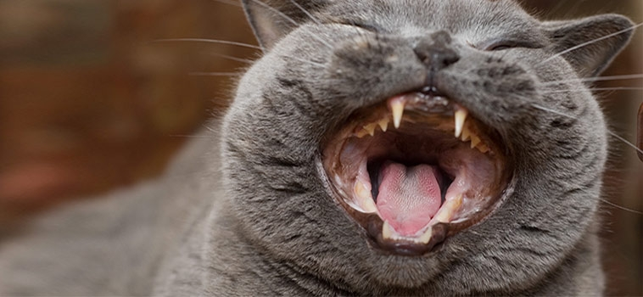
Immuniteit, drie verdedigingslinies
De 1e verdedigingslinie
Huid: dikke laag huidcellen waar ziektekiemen moeilijk doorheen kunnen dringen
Slijmvliezen: Neus-, keel- en mondholte, de luchtpijp, longen, de maag en de darmen. De slijmvliezen zijn minder sterk dan de dikke huid, maar worden versterkt door een laagje slijm

Slide 6
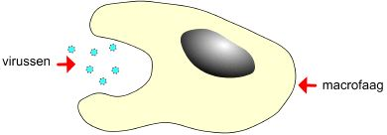
Immuniteit, drie verdedigingslinies
De 2e verdedigingslinie
Fagocyten (witte bloedcellen die ziekteverwekkers ‘eten’)
Granulocyten
Macrofagen

Slide 7
Immuniteit, drie verdedigingslinies
De 3e verdedigingslinie
Specifieke immuniteit (antistoffen)
Het lichaam reageert met een specifieke afweer tegen een ziekteverwekker
Deze specifieke afweer is ontwikkeld nadat het dier gevaccineerd is (actieve immunisatie)
Immunologisch geheugen (geheugencellen)
Bij tweede besmetting met de ziekteverwekker is er een veel snellere aanmaak van antistoffen

Slide 8
Immuniteit, 2 manieren
Natuurlijke immuniteit = weerstand via natuurlijke weg verkregen
Antistoffen aanmaken op ziekteverwekkers (antigenen) uit omgeving
Antistoffen gekregen van moederdier, via placenta of moedermelk
Kunstmatige immuniteit = weerstand niet via natuurlijke weg (vaccinatie)
Actieve immunisatie
Passieve immunisatie

Slide 9
Vaccinaties, waarom?
Immuniteit (weerstand) opbouwen tegen ziektes, zonder dat het dier ziek wordt van de injectie
Veel ziekteverwekkers (voornamelijk de virussen) waar tegen geënt wordt, zijn levensbedreigend bij besmetting, dus belangrijk om te voorkomen

Slide 10
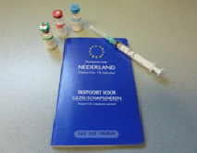
Vaccinaties, eisen
Er moet een goede afweer gevormd worden
Het dier mag niet ernstig ziek worden
Het vaccin mag niet te duur zijn

Slide 11
Vaccinaties, kunstmatige immuniteit
Kunstmatige immuniteit = vaccin
Actieve immunisatie
Toedienen van antigeen waardoor het lichaam zelf antistoffen aanmaakt
Langdurige afweer, omdat hierdoor geheugencellen in het lichaam ook worden geproduceerd
Passieve immunisatie
Toedienen kant en klare antistoffen, waardoor het lichaam zelf geen actie hoeft te ondernemen
Kortdurige afweer, omdat er geen geheugencellen worden geproduceerd

Slide 12
Vaccinaties, boostereffect
Twee vaccinaties vlak achter elkaar geeft een betere weerstand dan één vaccinatie
Bijvoorbeeld Parvo enting bij pups:
6 weken = puppy enting
8 weken = Parvo enting

Slide 13
Vaccinaties, soorten vaccin (actieve immunisatie)
Levend of deels geactiveerd vaccin
Bewerkte of verzwakte ziekteverwekker
Meer dan 1 jaar bescherming
Kan lokaal worden toegediend (bijv. intranasaal)
Bij verminderde weerstand kan dier toch ziek worden
Dood of geïnactiveerd vaccin
Dode ziekteverwekkers
Dient tweemaal te worden toegediend
Kan niet lokaal worden toegediend
Geen risico bij verminderde weerstand

Slide 14
Vaccinaties, manier van toedienen
Hoe | Nederlandse benaming | Latijnse benaming
Injecteren | Onder de huid | Subcutaan
Injecteren | In de spier | Intramusculair
Druppelen | In de neus | Intranasaal
Via voer of drinkwater | Via de bek | Oraal

Slide 15
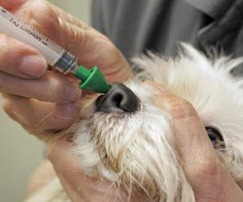
Vaccinaties hond
Verschillende meningen
Wij houden de meest voorkomende entingen aan voor de theorietoets van EHBO

Slide 16
Vaccinaties hond
Puppy-enting (Hondenziekte en Parvo in zeer lichte vorm)
Ziekte van Carré (Hondenziekte)
Hepatitis (Leverontsteking)
Leptospirose (Ziekte van Weil)
Parvo-virus
Para-influenza (Kennelhoest)
Rabiës

Slide 17
Leeftijd → Soort enting ↓ | 6 weken | 8/9 weken | 12 weken | 14 weken | 5 maanden | Herhaling ↓
Puppy-enting | * |  |  |  |  | Niet
Ziekte van Carré |  |  | * |  |  | Elke twee jaar
Hepatitis |  |  | * |  |  | Elke twee jaar
Leptospirose |  |  | * | * |  | Elk jaar
Parvo-virus |  | * | * | * |  | Elk jaar
Para-Influenza |  |  | * |  |  | Elk jaar
Rabiës |  |  |  |  | * | Voor honden die mee op vakantie gaan: Elke twee jaar en minimaal 30 dagen voor vertrek

Slide 18
Cocktail enting
Standaard cocktail:
Parvo
Hondenziekte
Leverziekte
Leptospirose
Optioneel:
Para-influenza
Bordetella (variant op Kennelhoest)
Rabiës

Slide 19
Kennelhoest
De ziekte kennelhoest bestaat uit twee ziekteverwekkers:
Para-influenza
Bordetella
Voor de beste bescherming tegen kennelhoest is het sowieso beter om tegen beide ziekteverwekkers te vaccineren
De Para-influenza werkt niet goed via een subcutane injectie, maar wel als deze intranasaal wordt toegediend
De intranasale enting bevat beide ziekteverwekkers en werkt 1 jaar.

Slide 20
Advies voor kennelhoest intranasaal
Honden die een paar keer per week met andere honden spelen
Honden die met een uitlaat service mee gaan
Honden die komend jaar naar een pension gaan
Honden die komend jaar naar een show of training gaan
Alle pups
Honden met een korte snuit. Voor deze honden is kennelhoest gevaarlijker omdat ze sneller benauwd worden

Slide 21
Rabiës
Rabiës (hondsdolheid) is een ernstige infectie in de hersenen
Het virus wordt verspreid via speeksel van besmette dieren
De eerste symptomen van de infectie zijn griepachtige verschijnselen. Vervolgens treden er krampen en/of verlammingsverschijnselen op
Een onbehandelde infectie van rabiës leidt uiteindelijk tot overlijden

Slide 22
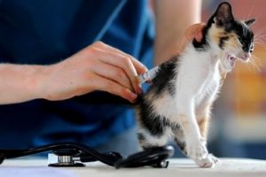
Vaccinaties kat
Elk kitten krijgt via de moedermelk afweerstoffen tegen ziekten
Zodra deze weerstand verdwijnt (tussen de 6 en 16 weken leeftijd) moet het kitten zelf weerstand opbouwen
Wij houden de meest voorkomende entingen aan voor de theorietoets van EHBO

Slide 23
Vaccinaties kat
Panleukopenie (Kattenziekte)
Calicivirus en Herpesvirus (Niesziekte)
Rabiës
Katten Leukemie Virus (FeLV, of ook wel Leucose genoemd)

Slide 24
Vaccinatieschema kat
Leeftijd → Soort enting ↓ | 8 – 9 weken | 9 – 12 weken | 12 – 24 weken | Herhaling ↓
Kattenziekte | * | * | * | Elke drie jaar
Niesziekte | * | * | * | Jaarlijks
Rabiës |  |  | * | Drie weken voordat de kat naar het buitenland gaat, daarna elke 3 jaar
FeLV |  | * | * | Jaarlijks (in overleg met dierenarts)

Slide 25
FIP
Het Feline Coronavirus (FCoV) is een zeer besmettelijk, maar ongevaarlijk virus dat darminfecties veroorzaakt. Het coronavirus veroorzaakt milde diarree klachten. Maar vaker vertonen geïnfecteerde dieren geen verschijnselen
Veel katten komen in hun leven het virus wel een keer tegen. Het grootste deel van de dieren dat in contact komt met het normale virus, overwint het virus, voordat het kwaadaardig kan worden
Wanneer het Coronavirus muteert, ontstaat FIP
FIP staat voor Feline Infectieuze Peritonitis: besmettelijke buikvliesontsteking van de kat.

Slide 26
Vaccineren tegen FIP?
Er is slechts één geregistreerd FIP vaccin beschikbaar = duur
Dit vaccin heeft een minimale eventuele effectiviteit
Het is niet aan te bevelen om katten standaard tegen FIP te vaccineren
Het vaccin lijkt veilig te zijn, maar de risico's en voordelen van vaccinatie moeten nog zorgvuldig worden afgewogen.

Slide 27
Volgende week
Voortplanting hond

